Slide 1
Презентация по истории России
Ученика 9 “Б”класса МБОУ
Поздова Данила

Slide 2
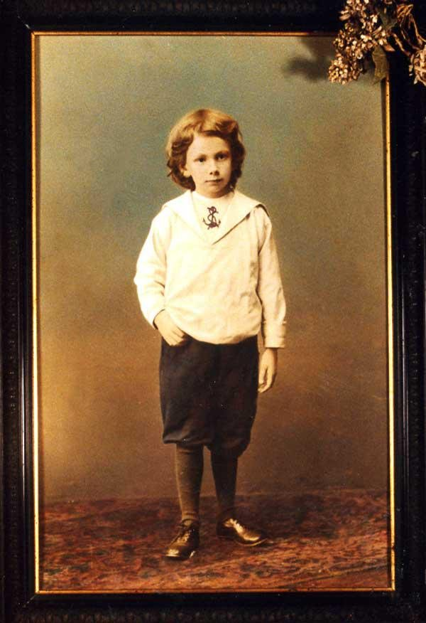
Биография
Лев Николаевич Толсто́й^{[К 1]} (28 августа [9 сентября] 1828, Ясная Поляна, Тульская губерния, Российская империя — 7 [20] ноября 1910, станция Астапово, Рязанская губерния, Российская империя) — один из наиболее известных русских писателей и мыслителей, один из величайших писателей-романистов мира^{[4]}. Участник обороны Севастополя. Просветитель, публицист, религиозный мыслитель, его авторитетное мнение послужило причиной возникновения нового религиозно-нравственного течения — толстовства. Член-корреспондент Императорской Академии наук (1873), почётный академикпо разряду изящной словесности (1900)^{[5]}. Был номинирован на Нобелевскую премию по литературе (1902, 1903, 1904, 1905). Впоследствии отказался от дальнейшей номинации.

Slide 3
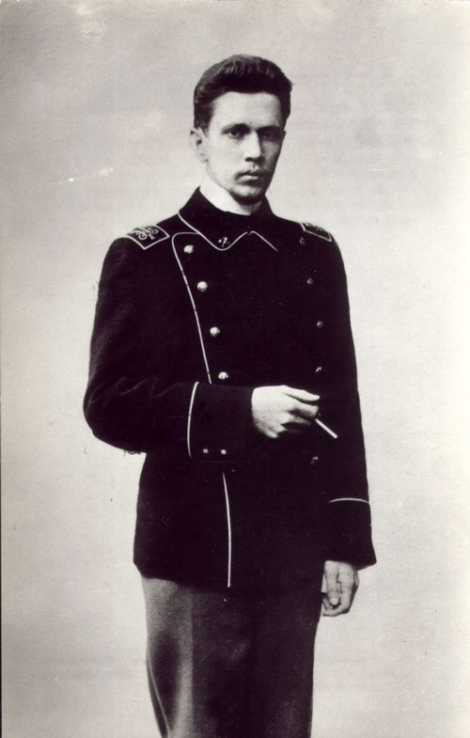
Образование
В возрасте 15-и лет, в 1843 году, вслед за братом Дмитрием, поступил в число студентов Казанского университета, где профессорствовали на математическом факультете Лобачевский, а на Восточном — Ковалевский. До 1847 года готовился здесь к поступлению на единственный в России того времени Восточный факультет по разряду арабско-турецкой словесности. На вступительных экзаменах он, в частности, показал отличные результаты по обязательному для поступления «турецко-татарскому языку».

Slide 4
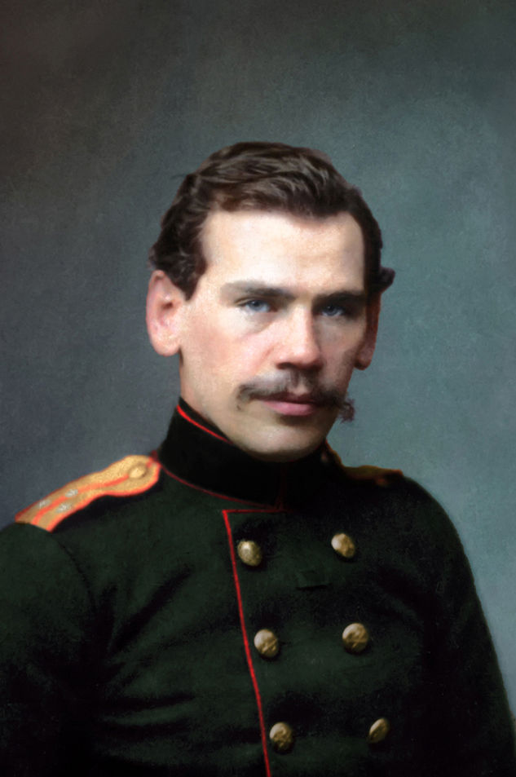
Военная служба
Будучи юнкером, Лев Николаевич оставался два года на Кавказе, где участвовал во многих стычках с горцами, возглавляемыми Шамилем, и подвергался опасностям военной кавказской жизни. Он имел право на Георгиевский крест, однако в соответствии со своими убеждениями «уступил» его сослуживцу-солдату, посчитав, что существенное облегчение условий службы сослуживца стоит выше личного тщеславия. С началом Крымской войны Толстой перевёлся в Дунайскую армию, участвовал в сражении при Ольтенице и в осаде Силистрии, а с ноября 1854 года по конец августа 1855 года был в Севастополе^{[8]}.

Slide 5
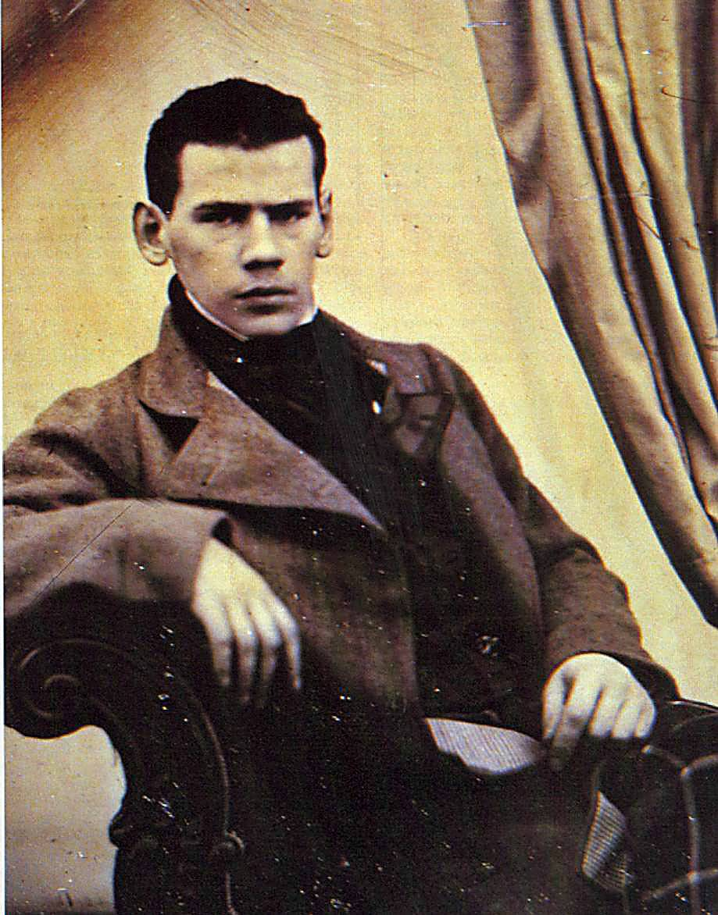
Путешествия по Европе
В первой заграничной поездке он посетил Париж, где его ужаснул культ Наполеона I («Обоготворение злодея, ужасно»), в то же время он посещал балы, музеи, восхищался «чувством социальной свободы». Однако присутствие на гильотинировании произвело столь тяжкое впечатление, что Толстой покинул Париж и отправился в места, связанные с французским писателем и мыслителем Ж.-Ж. Руссо — на Женевское озеро. Весной 1857 года И. С. Тургенев следующим образом описывал свои встречи со Львом Толстым в Париже после внезапного отъезда того из Петербурга.

Slide 6
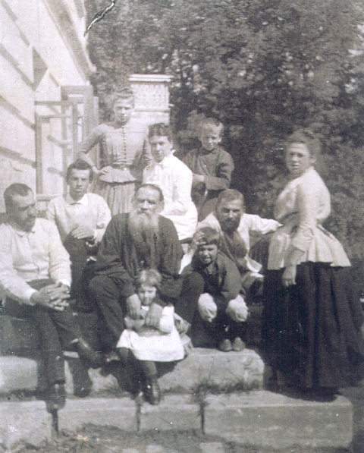
Семья
ев Николаевич с юношеских лет был знаком с Любовью Александровной Иславиной, в замужестве Берс (1826—1886), любил играть с её детьми Лизой, Соней и Таней. Когда дочери Берсов подросли, Лев Николаевич задумался над женитьбой на старшей дочери Лизе, долго колебался, пока не сделал выбор в пользу средней дочери Софьи. Софья Андреевна ответила согласием, когда ей было 18 лет, а графу 34 года, и 23 сентября 1862 года Лев Николаевич женился на ней^{[5]}, предварительно признавшись в своих добрачных связях.

Slide 7
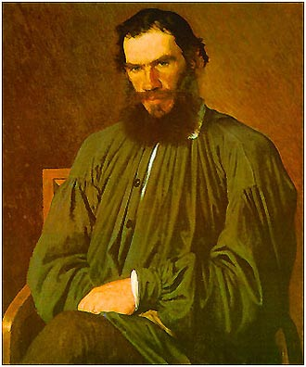
Духовный кризис и проповедничество
В своей работе «Исповедь» Толстой писал, что с конца 1870-х годов он стал нередко мучиться неразрешимыми вопросами: «Ну, хорошо, у тебя будет 6000 десятин в Самарской губернии — 300 голов лошадей, а потом?»; в сфере литературной: «Ну, хорошо, ты будешь славнее Гоголя, Пушкина, Шекспира, Мольера, всех писателей в мире, — ну и что ж!». Начиная думать о воспитании детей, он спрашивал себя: «зачем?»; рассуждая «о том, как народ может достигнуть благосостояния», он «вдруг говорил себе: а мне что за дело?» В общем, он «почувствовал, что то, на чём он стоял, подломилось, что того, чем он жил, уже нет». Естественным результатом была мысль о самоубийстве.

Slide 8
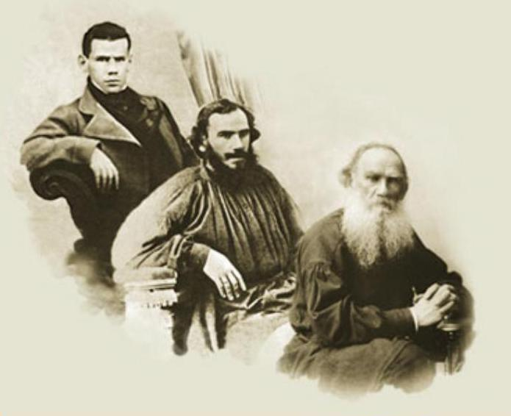
Смерть
В пять часов утра 20 (7) ноября 1910 года наступило резкое ухудшение состояния. Рядом с больным к тому времени находилась вся семья. Точным ответом на вопрос, когда умер Лев Николаевич Толстой, будет время 6 часов 5 минут утра: больной, не произнеся ни единого слова, скончался. Он умер, не приходя в сознание. В причинах, почему умер Толстой, указывают воспаление легких, которое не перенес ослабленный старостью организма.

Slide 9
Спасибо за просмотр.

